Slide 1


Nova OCM e a pesca
María do Carme García-Negro

Slide 2
Nova OCM…
O porqué da ordenación dos mercados pesqueiros.
Efectos da ordenación sobre a pesca.
É igual en todos os mercados de produtos de consumo?.
É igual en todos os alimentos?.
Desconfianza da pesca: motivos/causas.

Slide 3
Nova OCM…
Cal é a estrutura do mercado pesqueiro da UE?
É un mercado de demanda en crecemento non en diminución.
É un mercado que depende da importación.
É un mercado cada vez máis diverso en composición prezo e cualidade.

Slide 4
Nova OCM…
A Organización común de mercados da pesca comprende:
A organización do sector con medidas de estabilización dos mercados
Plans de produción e comercialización das OPPs
Normas comúns de comercialización
Información aos consumidores

Slide 5
Nova OCM…
A organización dos mercados é unha componente da política Pesqueira Común.
As normas da organización dos mercados son subsidiarias da PPC: sen ésta non teñen sentido.
Os obxectivos da PPC son contradictorios aos do mercado comunitário de pescado.
Non se pode ao mesmo tempo diminuir a capacidade de pesca e garantizar o abastecimento de pescado.

Slide 6
Nova OCM…
Ser un contributo á explotación sustentabel dos recursos MARIÑOS.
Reforzar a competitividade da pesca e acuicultura.
Mellorar a transparencia e estabilidade dos mercados.
Mellorar a información aos consumidores.
Asegurar condicións idénticas para todos os produtos comercializados na UE.
Contribuir a disponibilidade de diversidade do abastecimento de pescado.
Dotar aos consumidores de información a través da rotulación e da marcación.

Slide 7
Nova OCM…
A OCM acompásase coa PPC e intenta controlar o mercado comunitário controlando as pescas, pero…
O abastecemento comunitário depende de produtos extra-UE de control imposibel.
Control imposibel: física, ambiental e económicamente.
A ineficacia da OCM está no seu propio nacemento: a PPC é para o medio mariño e o mercado é de produtos mariños e continentais.

Slide 8
Nova OCM…
A información aos consumidores é a parte obrigatoria con incidencia nos procesos de produción.
É moi semellante á actual e mesmo fica como voluntaria información que hoxe estamos proporcionando:datas de captura e desembarque,pormenor da arte de pesca,país bandeira..(nin falemos do nome do buque)
Considerase voluntaria unha outra información(absolutamente irrelevante na pesca extractiva) pero decisiva na acuicultura: informacións ambientais, de carácter ético ou social,técnicas e prácticas de produción, sobre os aspectos nutricionais do produto.

Slide 9
Nova OCM…
Os efectos producidos na xestión de empresas pesqueiras de pesca consisten na modificación permanente das condicións de acceso ao mercado
Modificación das condicións da competéncia.
Aumento nos costes ao cumplir as normas.
Desigualdade de trato no mercado de alimentos.
Non garantía de información diferenciada aos consumidores.
Realmente as normas de comercialización semellan barreiras burocráticas ao exercicio da competéncia, tal e como se recoñecen na Organización Mundial de Comercio(WTO,OMC), serían un tipo de NTB(na súa denominación na xerga WTO).

Slide 10
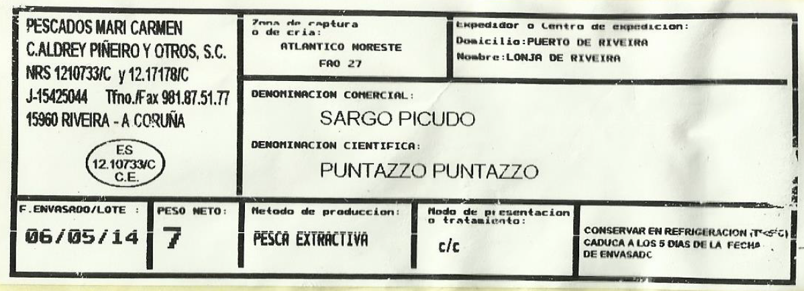
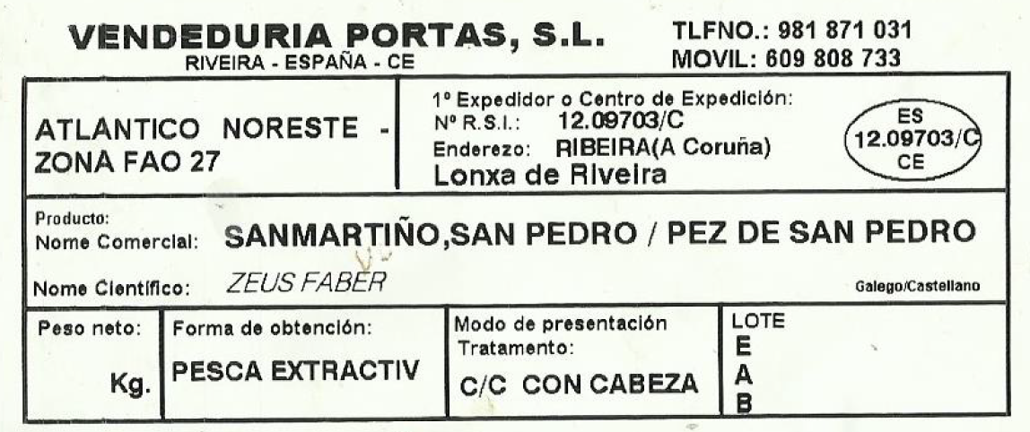
Nova OCM…

Slide 11
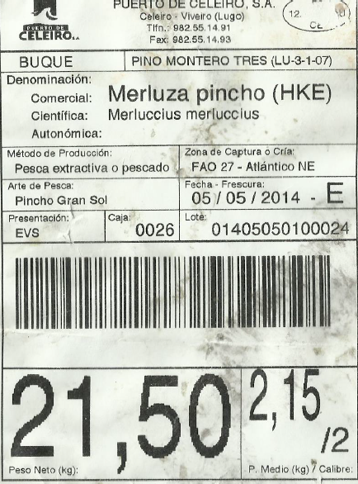
Nova OCM…

Slide 12

Nova OCM…

Slide 13
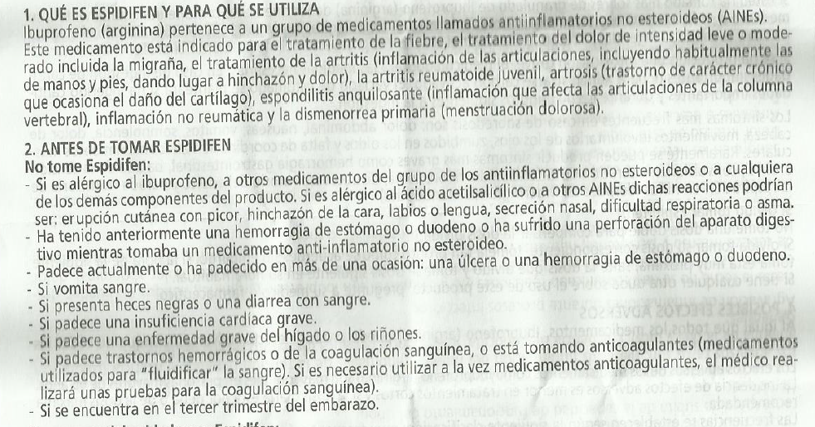
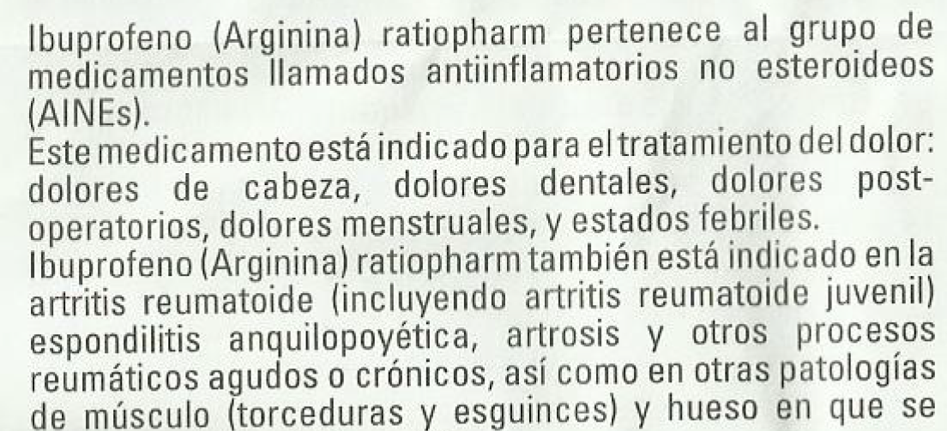
Nova OCM…

Slide 14
Nova OCM…
Mercado UE 12,3 millóns t.
1º Importador mundial.
Consumo per capita 24,5 kg/ano.
2011 o nivel máis baixo de descargas propias.
Autoabastecimento en productos da pesca sobre 45%.

Slide 15
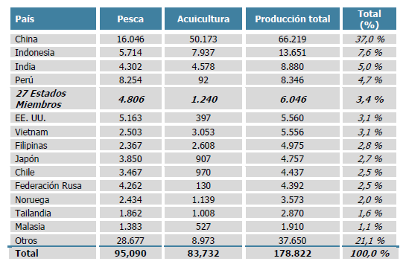
Nova OCM…
Produción Mundial
Fonte: EUMOFA, EUROSTAT,FAO

Slide 16
Nova OCM…
Importacións
8,38 M t.
Oferta Total Pesqueira UE
13,93 M t
Exportacións
1,61 M t.
Consumo Aparente Interior
12,32 M t.
Produción Interior
5,35 M t.

Slide 17
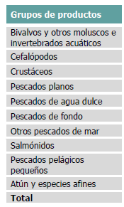
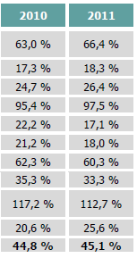
Nova OCM…
Autoabastecemento
Fonte: EUMOFA

Slide 18
Nova OCM…
Importacións UE por Grupo de productos t.
 | Pesca | Acuicultura
Bivalvos e outros moluscos | 307.054 | 147.656
Cefalópodos | 539.468 | 0
Crustáceos | 407.295 | 292.323
Pescados Planos | 54.635 | 1.307
Pescados auga doce | 139.727 | 497.149
Pescados de fondo | 2.468.617 | 21.134
Produtos acuáticos diversos | 317.719 | 0
Outros de mar | 576.016 | 30.775
Salmónidos | 72.709 | 764.749
Peláxicos pequenos | 454.628 | 0
Atún especies afíns | 1.298.329 | 1
Total | 6.627.198 | 1.755.143

Slide 19
Nova OCM…
Autoabastecemento…
 | Acuicultura
Bivalvos e outros moluscos
Crustáceos
Pescados auga doce
Salmónidos
Total | 1.755.143
147.656
292.323
497.149
764.749

Slide 20
Nova OCM…
A contradición entre a PPC e a OCM:
A PPC ten por obxecto conservar os recursos mariños e se cadra regular a pesca en augas comunitarias.
A OCM ten por obxecto controlar o mercado interior comunitario que abrangue pescado de mar e de continente.
A regulamentación do mercado interior cria de facto un espazo discriminatorio para os pescadores comunitarios.

Slide 21
Nova OCM…
Moitas grazas e boa sorte para sortear atrancos.

